Slide 1
计算机组成原理实验
西工大软微学院
李易

Slide 2
实验前知识
控制器的基本功能：
计算机是根据人们编写的放在主存中的程序来完成一系列任务的，但如何来完成每一条指令的操作呢？就需要控制器来“解释”，即把指令转化为按照一定的时序控制机器各部件的工作信号，使各部件产生一系列动作，完成指令所规定的任务。
计算机程序的层次划分如下：
计算机程序 机器指令 微指令 微命令
微操作

Slide 3
实验前知识
微程序控制器的原理：
(1) 将每一条机器指令分解为若干条微操作序列，用若干条微指令来解释一条机器指令。再根据整个指令系统的需要，编制出一套完整的微程序，预先存入控制存储器中。
(2) 将控制器所需要的微命令以微代码的形式编成微指令，存入控制存储器中，在计算机运行时，不断从控制存储器中取出微指令，用其所包含的微命令来控制有关部件的操作。

Slide 4
1.2.2 计算机的工作原理
计算机硬件系统—控制器
整个计算机工作过程的实质就是指令的执行过程。因为控制器对各个部件的控制都是通过指令实现的。指令的执行过程可以分为四步。
取指令
分析指令
执行指令
形成下一条指令地址

Slide 5
实验前知识
微程序控制器的组成结构见下图：
微命令序列
…
译码
微命令寄存器
控制存储器
微地址形成电路
条件码
状态标志
时钟
微地址寄存器
译码器
指令寄存器

Slide 6
实验三 微控制器实验
实验目的
1、掌握时序信号发生电路组成原理。
2、掌握微程序控制器的设计思想和组成原理。
3、掌握微程序的编制、写入，观察微程序的运行。
实验原理图

Slide 7
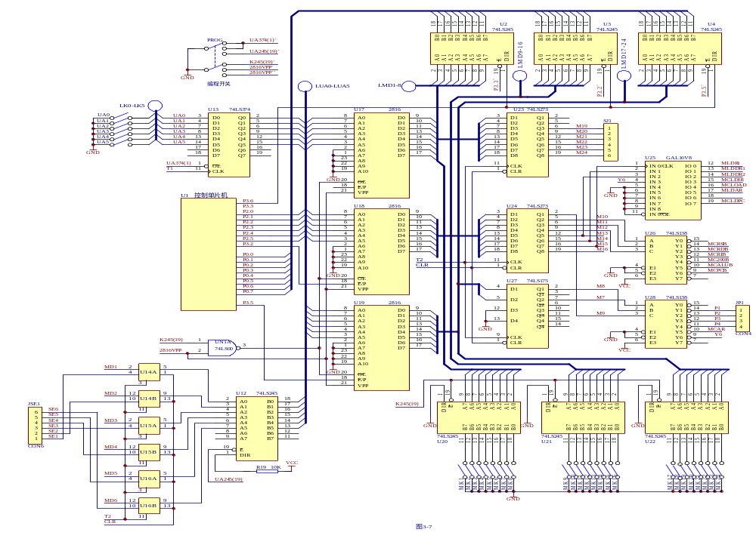
逻辑译码器
三八译码器
微地址寄存器
微命令寄存器
控制存储器
抗干扰，驱动显示灯

Slide 8
实验三 微控制器实验
微程序控制器的组成见图，其中控制存储器采用3片E2PROM 2816芯片，具有掉电保护功能，微命令寄存器18位，用两片8D触发器74LS273（U23、U24）和一片4D触发器74LS175（U27）组成。微地址寄存器6位，用三片正沿触发的双D触发器74LS74（U14～U16）组成，它们带有清“0”端和预置端。在不判别测试的情况下，T2时刻打入微地址寄存器的内容即为下一条微指令地址。当T4时刻进行测试判别时，转移逻辑满足条件后输出的负脉冲通过强置端将某一触发器置为“1”状态，完成地址修改。
在该实验电路中设有一个编程开关，它具有三种状态：写入、读出、运行。当处于“写”状态时，可以根据微地址和微指令格式将微指令二进制代码写入到控制存储器2816中。当处于“读”时，可以对写入控制存储器中的二进制代码进行验证，从而可以判断写入的二进制代码是否正确。当处于“运行”状态时，只要给出微程序的入口微地址，则可根据微程序流程图自动执行微程序。图中微地址寄存器输出端增加了一组三态门（U12），目的是隔离触发器的输出，增加抗干扰能力，并用来驱动微地址显示灯。

Slide 9
实验三 微控制器实验
微指令格式
微指令长共24位，其控制位顺序如下：

Slide 10
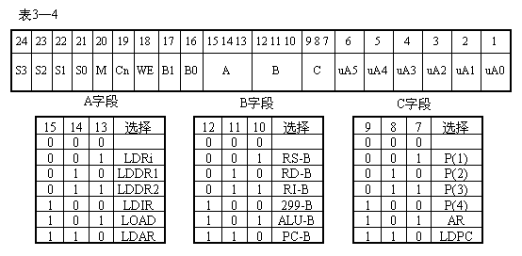
实验三 微控制器实验
7-24操作控制部分
1-6顺序控制部分

Slide 11
实验三 微控制器实验
其中UA5～ UA0为6位的后续微地址，A、B、C 三个译码字段，分别由三组译码控制电路译码产生各控制信号。C字段中的P（1）～P（4）是四个测试字位。其功能是根据机器指令及相应微代码进行译码，使微程序转入相应的微地址入口，从而实现微程序的顺序、分支、循环运行，AR为算术运算是否影响进位及判零标志控制位，低电平有效。B字段中的RSB、RDB、RIB分别为源寄存器选通信号、目的寄存器选通信号及变址寄存器选通信号，其功能是根据机器指令来进行三个工作寄存器R0、R1及R2的选通译码。

Slide 12
实验三 微控制器实验
(1)操作控制信号的产生，当操作控制字段某一位信息为“1”时，表示发出微命令，而某一位信息为“0”时，表示不发出微命令。如LDRi命令，把公共总线上的信息打入到寄存器Ri中；LOAD装入PC，LDPC 实现 PC+1。
(2) 操作控制信号要加入时间控制：时钟。控制器遵守时间，要每个时钟脉冲完成一个（或一组同时）微操作。

Slide 13
实验三 微控制器实验
本次实验所需用线
2根6芯线。

Slide 14
实验三 微控制器实验
教学实验系统出厂默认跳线：
J1~J12 跳左边
J13~J16 跳右边
J17 、J28空
J18 、J19、J23、J24、J25 跳左边
J20、J21、J22、J26、J27接上跳线
编程开关，拔在“运行”状态 ；
运行程序开关，拔在“运行”状态；
运行方式开关，拔在“单步”状态；
SWC，SWA 总清，拔在上面。

Slide 15
实验三 微控制器实验
实验接线
① 跳线器J20、J21连上短路片；
② 跳线器J16上SP连H23；
③ UJ1连UJ2。

Slide 16
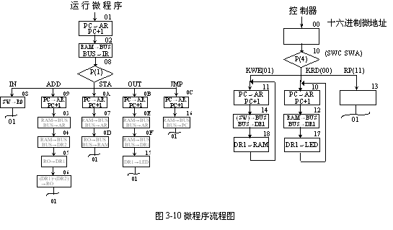
实验三 微控制器实验
实验步骤
⑴ 根据机器指令画出对应的微程序流程图，如下图所示；
读指令
将指令放入IR
运行RAM
写RAM
读RAM

Slide 17
实验三 微控制器实验
(1)微指令地址16进制。
(2)一个矩形框表一条微指令，方框中的内容为该指令执行的微操作，右上角的数字是该条指令的微地址，为方便，所有微地址用16进制表示，向下的箭头指出了下一条要执行的指令。P(1)、P(4)为测试判断字。

Slide 18
实验三 微控制器实验
(3)根据微程序流程图设计微指令，并按微指令格式转换成二进制代码，如下表所示。

Slide 19
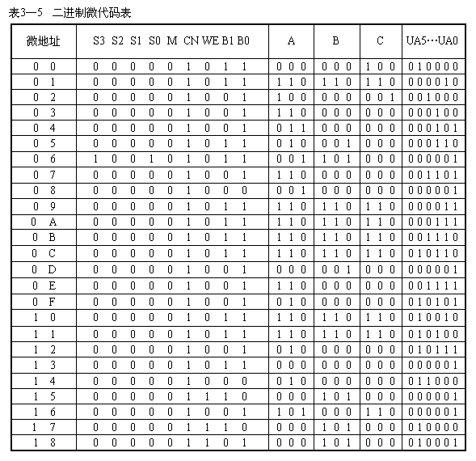

Slide 20
实验三 微控制器实验
⑷ 仔细查线无误后接通电源。
⑹ 进一步了解微程序控制器的工作原理
① 写微程序
A. “编程开关”置为“写入”状态。
B. “运行控制”开关置为“运行”，“运行方式”开关置为“单步”状态。
C. 用二进制模拟开关UA0～UA5置6位微地址，UA0～UA5的电平由LK0～LK5显示，高电平亮，低电平灭。
D. 用二进制模拟开关MK1～MK24置24位微代码，24位微代码由LMD1～LMD24显示灯显示，高电平亮，低电平灭。
E. 按动“启动运行”开关，启动时序电路，即可将微代码写入到E2PROM 2816的相应地址单元中。
F . 重复C－E步骤，将表3－5的微代码全部写入E2PROM 2816中。

Slide 21
实验三 微控制器实验
② 读微程序
A. 将“编程开关”设置为“读”状态。
B. “运行控制”开关置为“运行”，“运行方式”开关置为“单步”状态。
C. 用二进制模拟开关UA0～UA5置6位微地址。
D. 按动“启动运行”开关，启动时序电路，读出微代码，观察显示灯LMD1～LMD24的状态，检查读出的微代码是否与写入的相同，如果不同，则将“编程开关”置为“写入”状态。重新执行①即可。

Slide 22
实验三 微控制器实验
③ 单步运行
A. “编程开关”置于“运行”状态。
B. “运行控制”开关置为“运行”，“运行方式”开关置为“单步”状态。
C. 系统总清，即“总清”开关拨0→1。使微地址寄存器U14～U16清零，从而明确本机的运行入口微地址为000000（二进制）。
D. 按动“启动运行”开关，启动时序电路，则每按动一次，读出一条微指令后停机，此时实验机上的微地址显示灯和微程序显示灯将显示所读出的一条指令。注意：在当前条件下，可将6芯排座“JSE1”和“UJ2”相连，可通过强置端SE1～SE6人为设置微地址，从而改变下一条微指令的地址。设置方法如下：先将UJ1上的排线换插到“JSE1”，再反向置微地址开关，拨动总清开关clr为1-0-1，此时实验箱上的微地址显示为微程序强制入口地址，再拔下接JSE1的线的一端，按动“启动运行”开关，启动时序电路，则每按动一次，读出一条微指令，检查运行顺序是否与微程序流程图完全一致， 。

Slide 23
实验三 微控制器实验
④ 连续运行
A. 将“编程开关”置为“运行”状态。
B. “运行控制”开关置为“运行”，“运行方式”开关置为“连续”状态。
C. 系统总清，即“总清”开关拨0→1。使微地址寄存器U14～U16清零，从而明确本机的运行入口微地址为000000（二进制）。
D. 按动“启动运行”开关，启动时序电路，则可连续读出微指令。

Slide 24
实验三 微控制器实验
实验注意事项
输入脉冲T4，按动启动运行按钮产生。

Slide 25
实验三 微控制器实验
微控制器实验报告册要求：
1. 要求写清实验步骤。
2．写出单步运行时微指令执行顺序。
3．设置强制微程序入口地址时，可将微程序入口地址设置成５个分支中的任意一个，写明你所设置的微程序入口地址，并写出按此微程序入口地址运行时微指令的执行顺序。

